Slide 1
EXCURSIE “ ATELIERUL LUI MOȘ CRĂCIUN ”
PUCIOASA – 12 NOIEMBRIE 2022
ORGANIZATORI :
PIP –DINU ALINA – clasa I A
PIP – MUNTEANU STELUȚA – clasa I B
PIP -GROZIA IULIANA – clasa I C
PIP – COSENCO ISABELLE – clasa ID

Slide 2
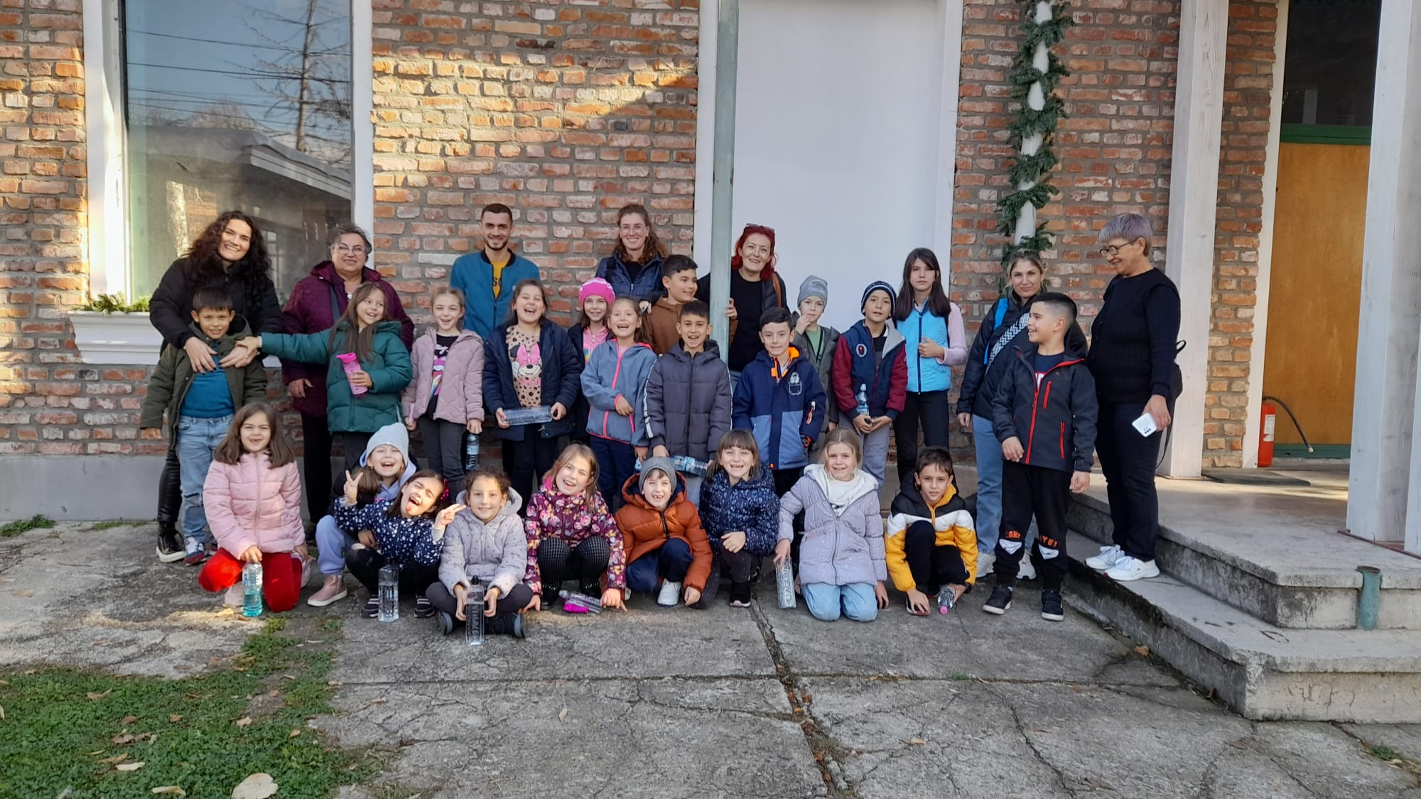
I-am ajutat pe Moș Crăciun și pe spiriduși să confecționeze globulețe

Slide 3
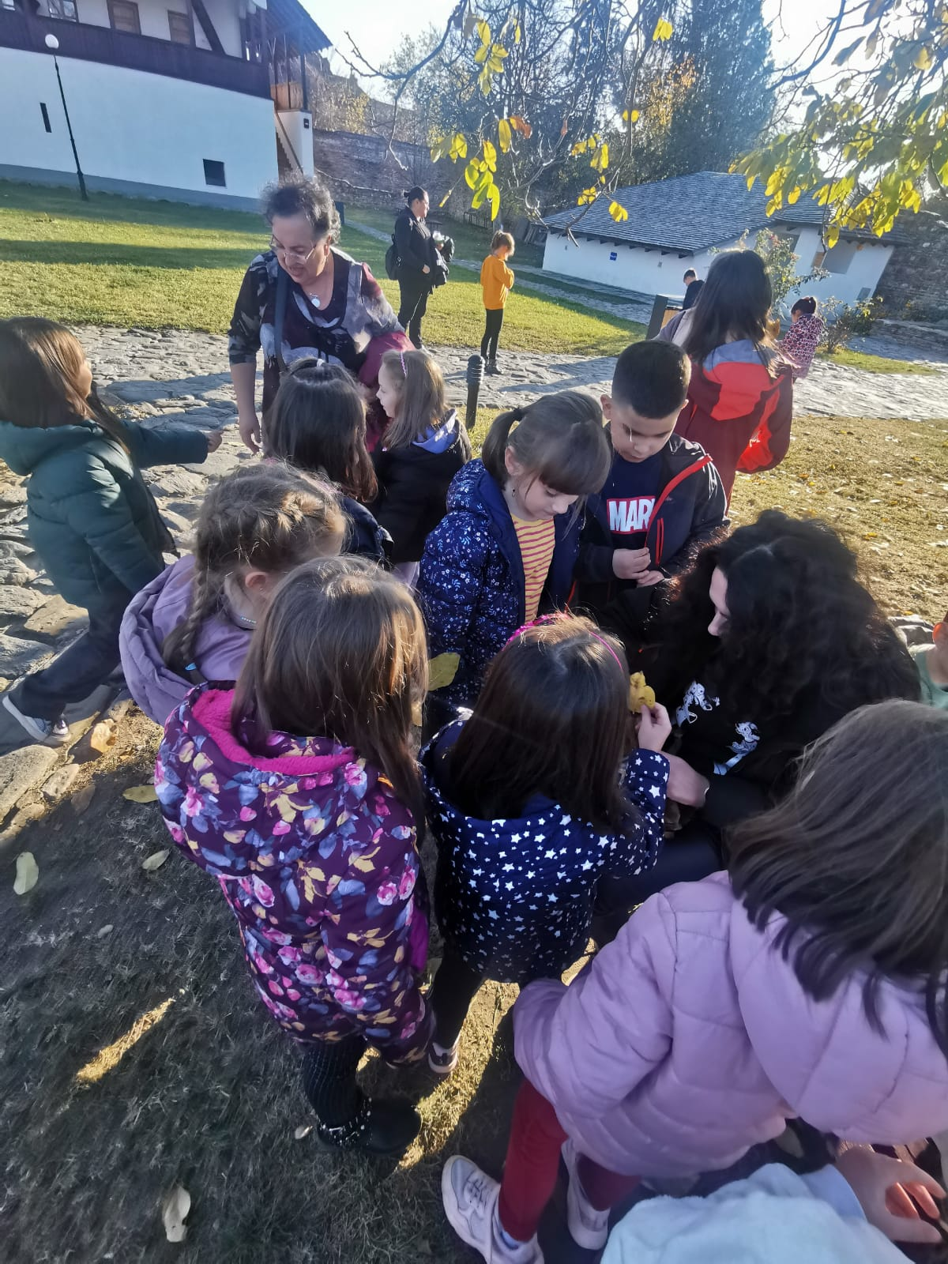
Am fost prezenți la lecția de istori de la Curtea Domnească – Târgoviște

Slide 4
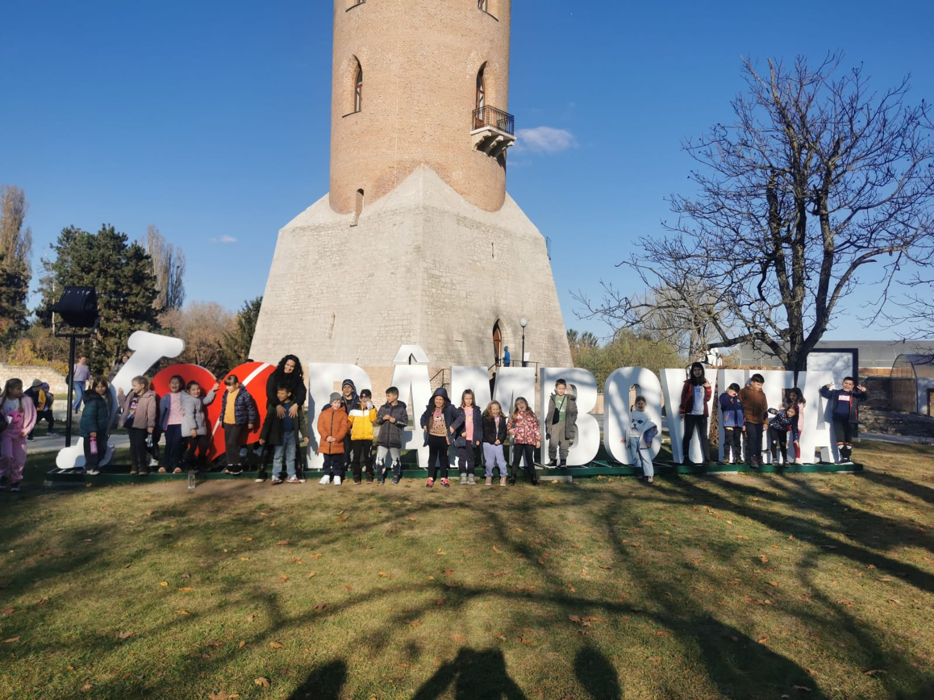
Am fost prezenți la lecția de istori de la Curtea Domnească – Târgoviște

Slide 5
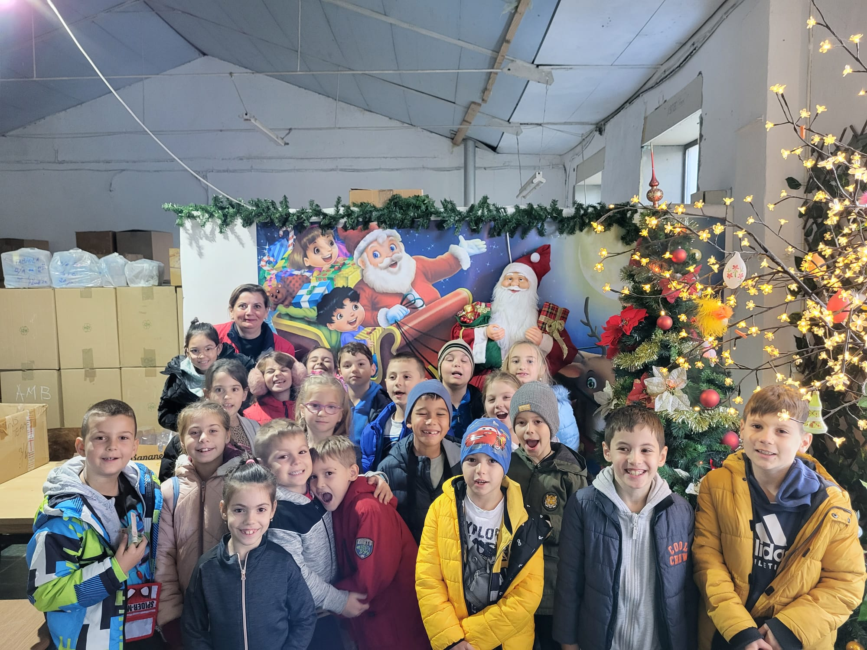
I-am ajutat pe Moș Crăciun și pe spiriduși să confecționeze globulețe

Slide 6
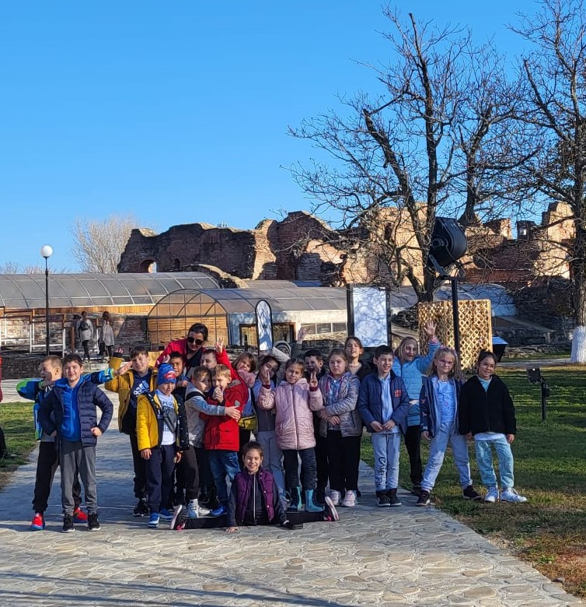
Am fost prezenți la lecția de istori de la Curtea Domnească – Târgoviște

Slide 7
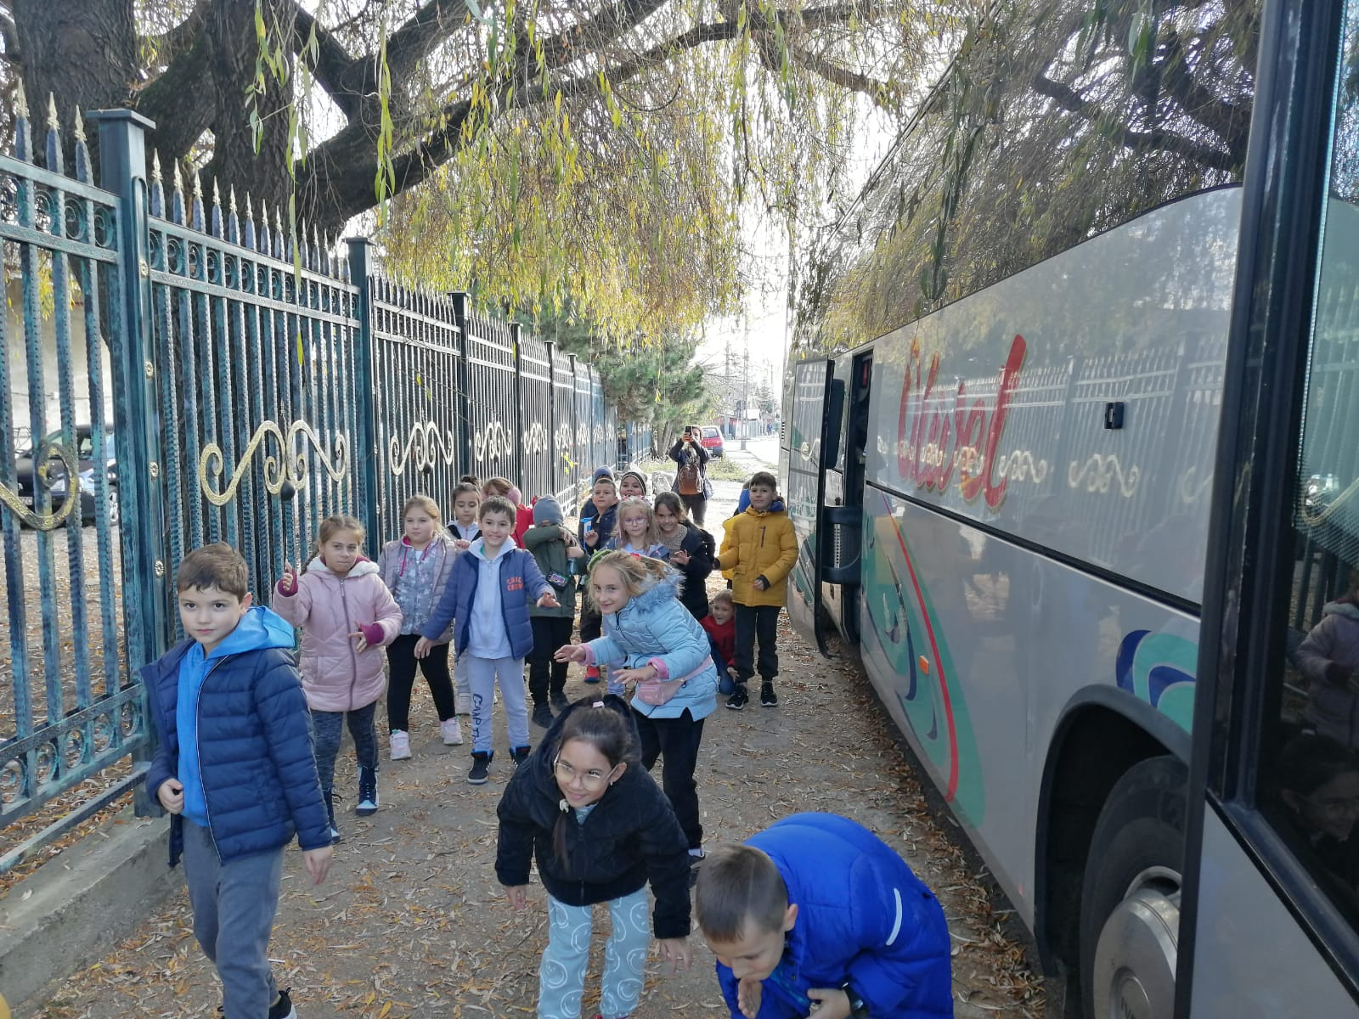
Ne-am și jucat puțin

Slide 8
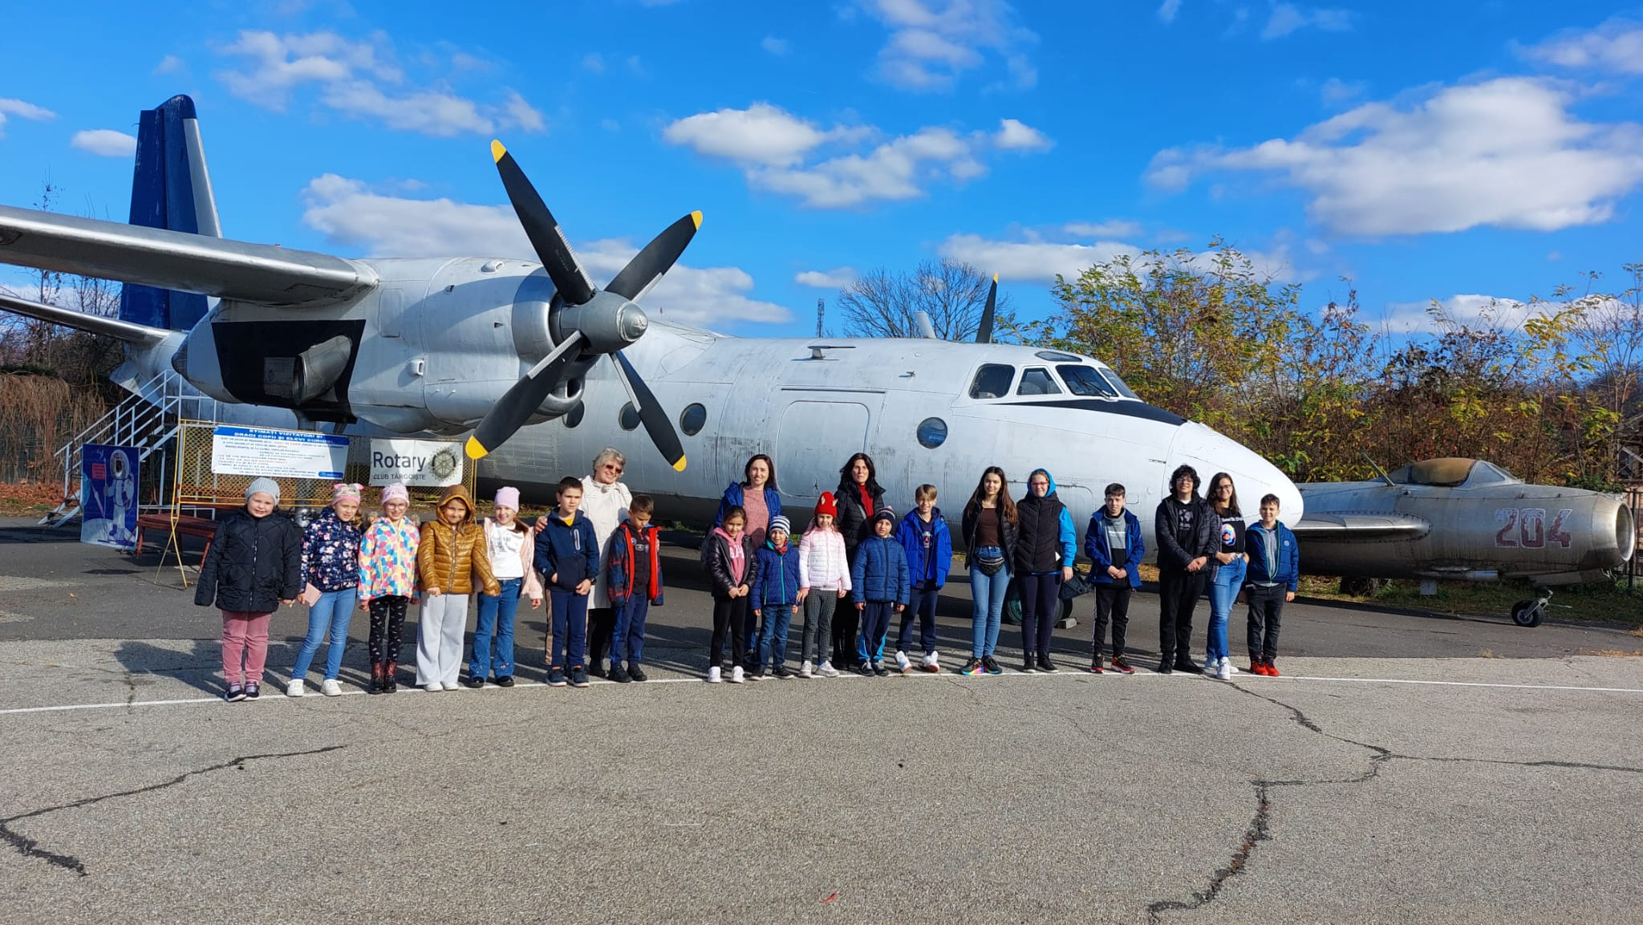
Pe urmele lui Dumitru Prunariu

Slide 9
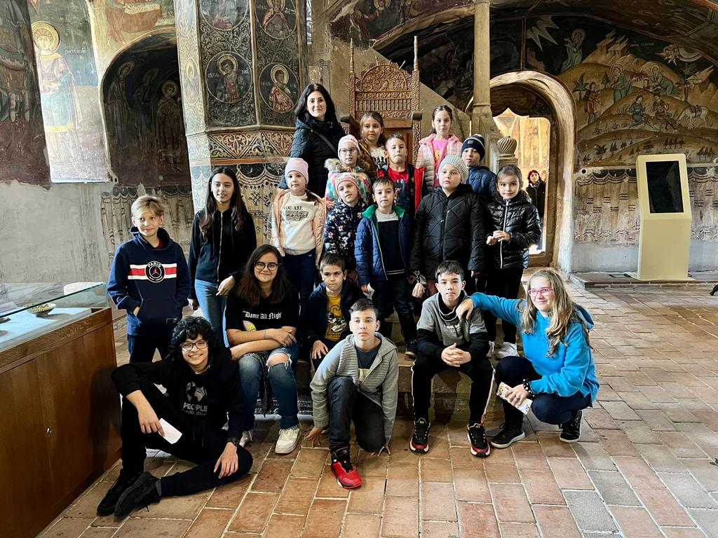
Am fost prezenți la lecția de istori de la Curtea Domnească – Târgoviște

Slide 10
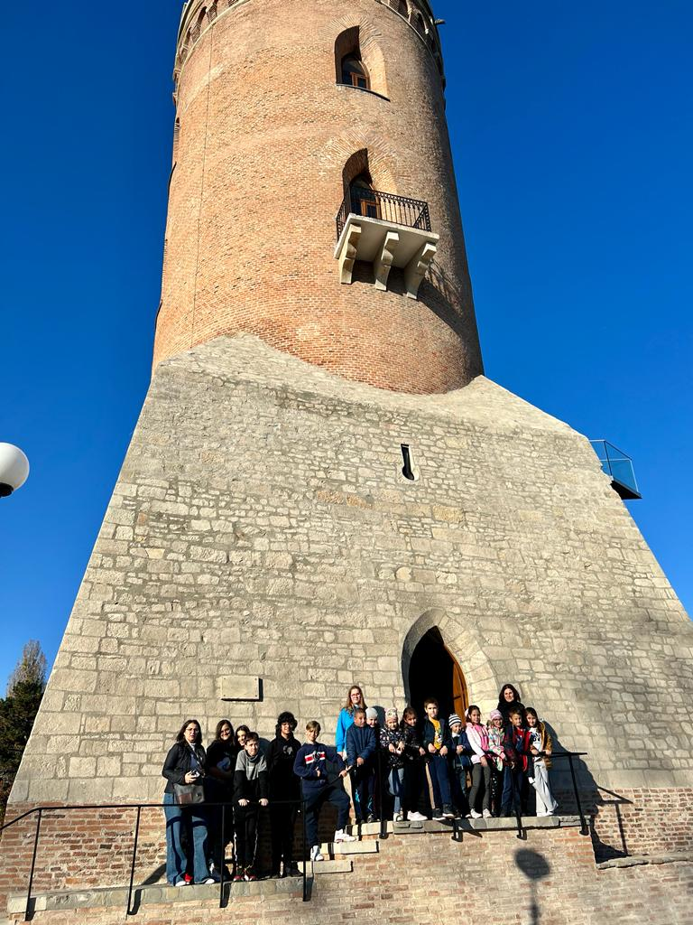
Am fost prezenți la lecția de istori de la Curtea Domnească – Târgoviște

